Slide 1
無線通訊系統與實驗簡介
Data/Label for Fine-Tuning
邱新栗、柯俊先

Slide 2
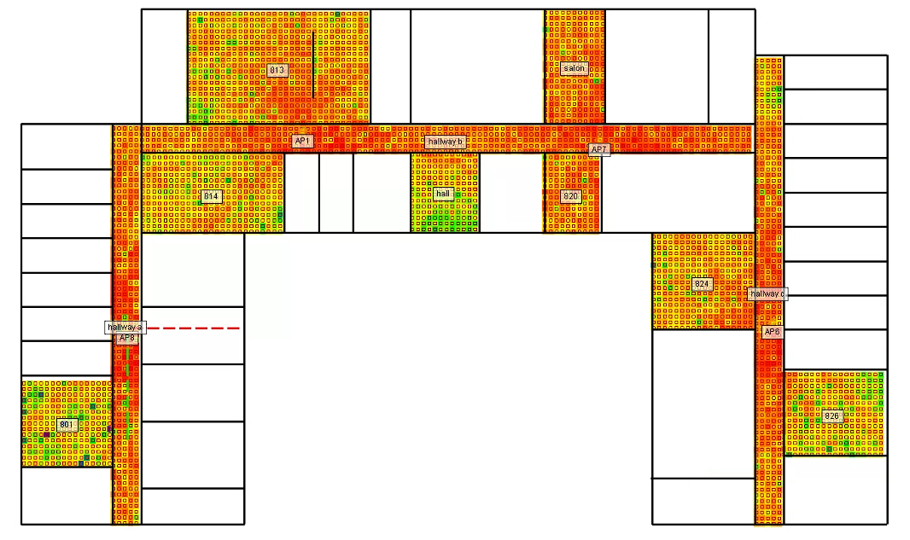
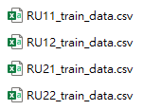
基地台PCI
四個基地台的訓練資料、分別存在四個csv檔案
基地台 PCI=12
基地台 PCI=11
基地台 PCI=22
起始電腦教室位置
基地台 PCI=21

Slide 3
Fine-Tuning Data/Label
Fine-Tuning資料收集情境:
基地台每5秒收集一筆資料，包含所有連線UE的SINR與RSRP、以及該基地台的下行 (downlink，DL) 吞吐量 (throughput) 總和
2024年12月10號下午，收集數據約3.5小時，每個基地台都收集到2,467筆資料、四個基地台總共9,868筆資料可供fine-tuning
Csv檔案中，每一列為間隔五秒的收集數據，下一列為下五秒的數據，是時間連續的資料

Slide 4
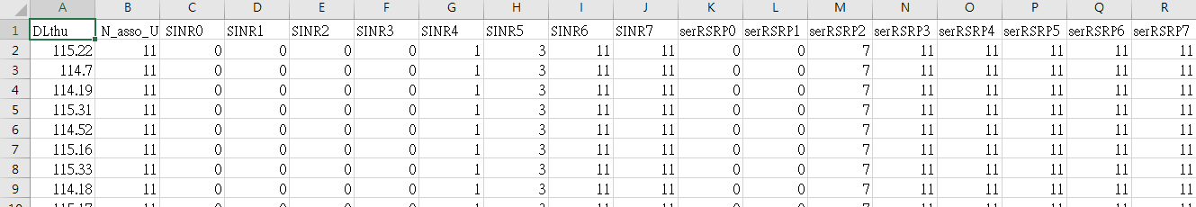
Pre-Training Data/Label Example
以RU11_train_data.csv為例，每一列共有18行 (column)資料
1st column是label，即downlink throughput (吞吐量)，單位為Mbps
2nd column是該基地台連線的UE數量
3~10 column是使用者回報SINR低於區間[ -8, -5, -2, 1, 4, 7, 0, 50] dB的累積次數
11~18 column是使用者回報RSRP低於區間[-110,-100, -90,-80,-70,-60,-50,-40] dBm的累積次數
SINR小於-2dB的累積數量
RSRP小於-90dBm的累積數量
下行傳輸速度
SINR小於-5dB的累積數量
RSRP小於-110dBm的累積數量
Cell 1的UE連線數量
SINR小於-8dB的累積數量
RSRP小於-110dm的累積數量

Slide 5
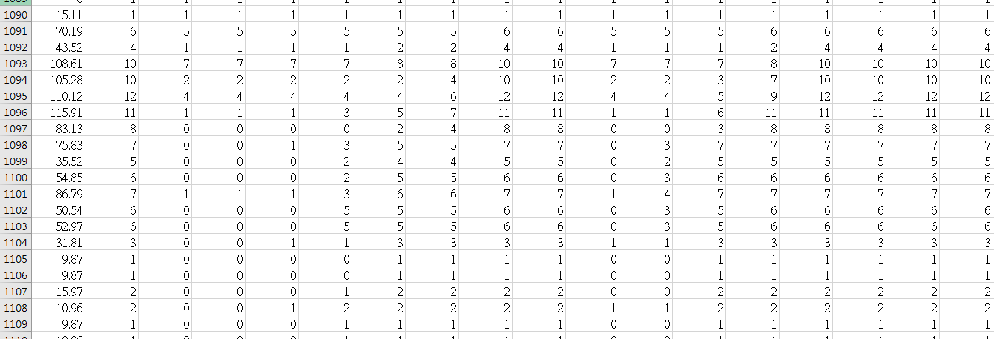

Pre-Training Data/Label Example
以RU11_train_data.csv為例，可觀察到基地台連線人數與下行吞吐量隨著實驗進行、人員移動而變化
人群往基地台11移動，連線UE數變多、下行吞吐量增加
基地台 PCI=11
人群逐漸離開基地台11，連線UE數變少、下行吞吐量降低

Slide 6
NOTE
實驗進行時，每個UE都維持10Mbps的TCP下載速度進行傳輸、在完成換手之前、UE的收訊強度可能過低、不足以支持10Mbps的下行速度，換手至新基地台、收訊強度提升之後，會重傳稍早未傳輸完成之封包，故短時間內的下行速度可能會超過10Mbps
若要捕捉到這真實變化，fine-tune與測試神經網路時，建議考慮時間相關性，應有利於降低預測誤差

